Slide 1

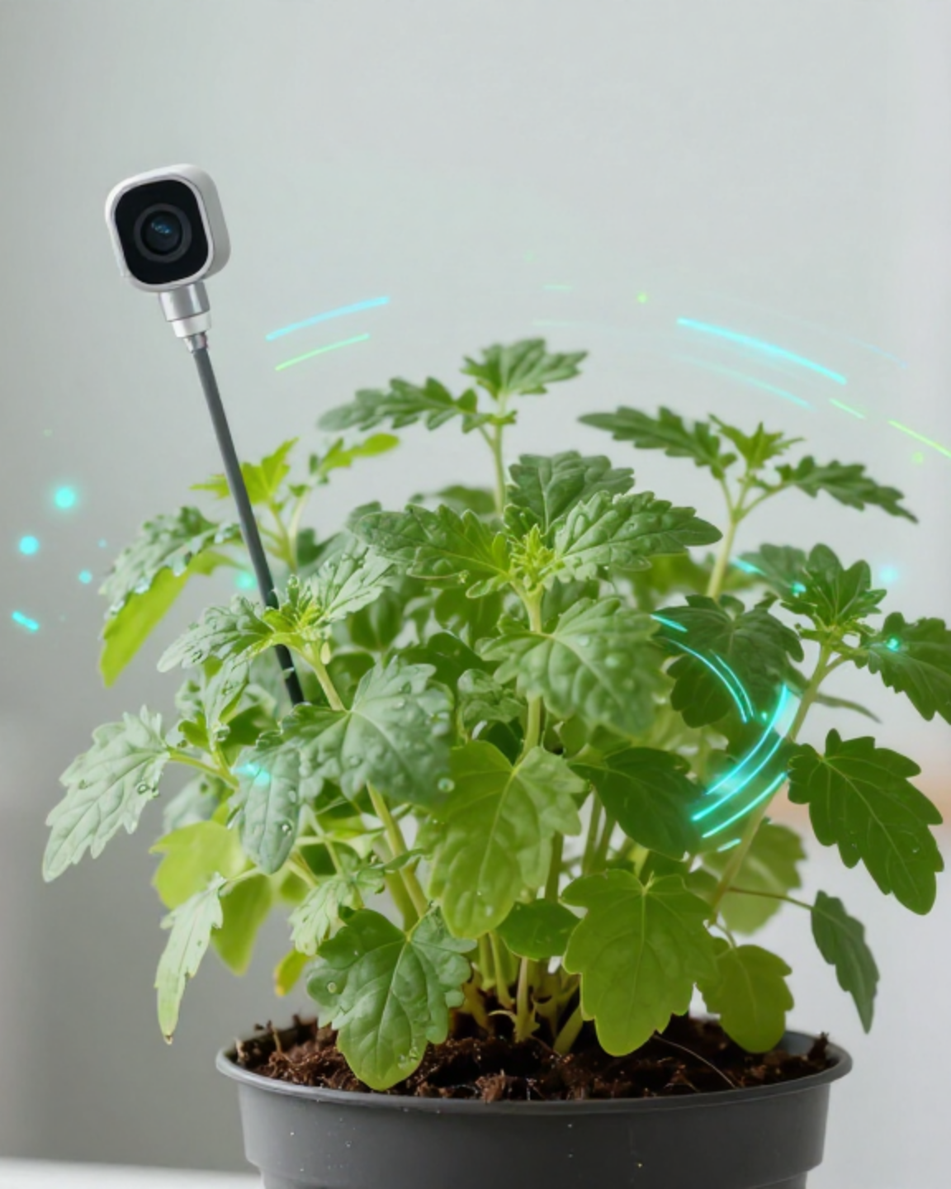



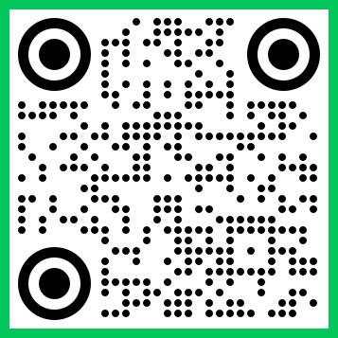

AI SMART GARDENING PROJECT
AI 스마트 원예 시스템
Arduino + Rasberry Pi (YOLO&LLM)
개발 총괄 / AI
남기현
UI/UX / DB
이재윤
Hardware Control
양승준
https://github.com/augustboyy/2026-2-1-BEEE-Project

Slide 2










TABLE OF CONTENTS
목 차
프로젝트 개요
01
p. 03
PROJECT OVERVIEW
향후 발전 방향
02
p. 04
FUTURE DEVELOPMENT
차후 개선점
03
p. 05
FUTURE IMPROVEMENTS
24H Beta Test
04
p. 06 - 07
SYSTEM PHOTOS

Slide 3


















프로젝트 개요 및 동작 흐름
STEP 01
STEP 02
STEP 03
데이터 수집
엣지 처리
로컬 AI 분석
토양 습도/온도 센서 데이터
아두이노: 독립적 자동 급수
YOLO/ONNX 경량 모델 실행
고해상도 카메라 이미지 촬영
라즈베리파이: 시리얼 통신 제어
잎 개수 및 황화 비율 계산
IOT SENSORS / CAM
ARDUINO / RASPBERRY PI
YOLOv8 / ONNX RUNTIME
STEP 04
STEP 05
STEP 06
클라우드 정밀 진단
저장 및 시각화
키오스크 인터페이스
Gemini API 멀티모달 분석
FastAPI 기반 데이터 가공
7인치 터치 디스플레이 정보
이상 징후 발생 시 정밀 진단
Streamlit 대시보드 조회
실시간 식물 상태 Q&A 지원
GOOGLE GEMINI AI
SQLITE / STREAMLIT
TOUCH DISPLAY UI

Slide 4










향후 발전 방향
자동정원 → 스마트팜
로컬 알고리즘 고도화
단일 식물 관리 시스템에서 대규모 스마트팜 인프라로 관리 범위 확장
YOLO 모델 정밀도 향상 및 더욱 다양한 식물 질병·이상 패턴 학습
스마트폰 알림 서비스
AI 기반 맞춤형 급수
이상 징후 감지 시 모바일 푸시 알림을 통한 실시간 모니터링 체계 구축
식물 종류와 현재 상태 데이터에 근거한 AI 최적화 급수량 자동 조절
"데이터 기반의 정밀 제어를 통해 단순한 자동화를 넘어선 지능형 원예 생태계를 구축합니다."

Slide 5











차후 개선점
하드웨어 및 환경
소프트웨어 최적화
주요 버그 해결 방안
HARDWARE DESIGN
RESOURCE MANAGEMENT
ISSUE
물리적 구조 및 설치 위치 최적화 고려, 외관 디자인 설계 고도화
2GB RAM 환경에서의 OS, YOLO 추론, 브라우저 동시 운용 최적화
YOLO 모델 잎 개수 인식 변화에 따른 불필요한 API 호출
TESTING ENVIRONMENT
SYSTEM LOGIC
장기 안정성 테스트 프로세스 구축 (개발 기간 한계 극복)
식물 상태에 따른 적절한 급수 임계점(Threshold) 정밀 설정
FIX
로컬 탐지 모델 정확도 고도화 및 변화 감지 로직 강화
SENSOR CALIBRATION
AI INTEGRATION
직관적인 % 단위로 환산한 아두이노 RAW 데이터를 실제 화분 흙 상태에 맞게 보정
로컬 탐지 모델의 위양성 방지를 통한 불필요한 클라우드 호출 최소화
ISSUE
사진 삭제 시 DB 분석 데이터가 함께 유실되는 충돌
FIX
사진 스토리지 관리 로직과 DB 입출력 프로세스 분리

Slide 6
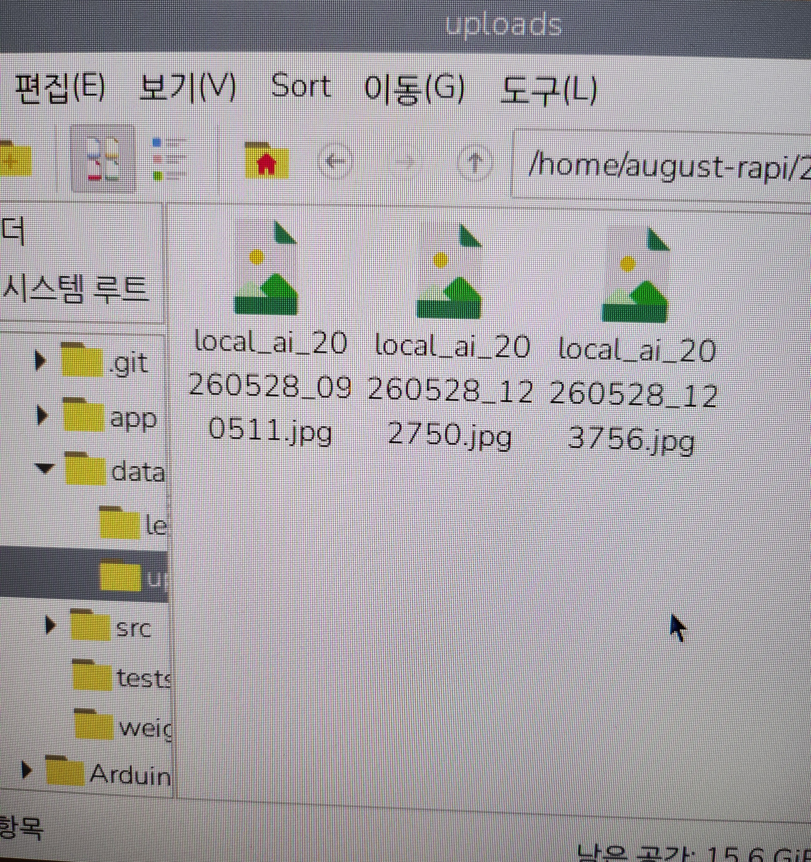
24H Beta Test

Slide 7
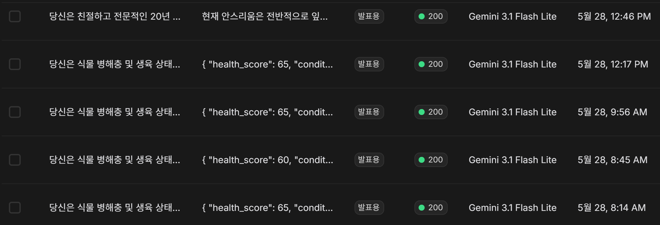
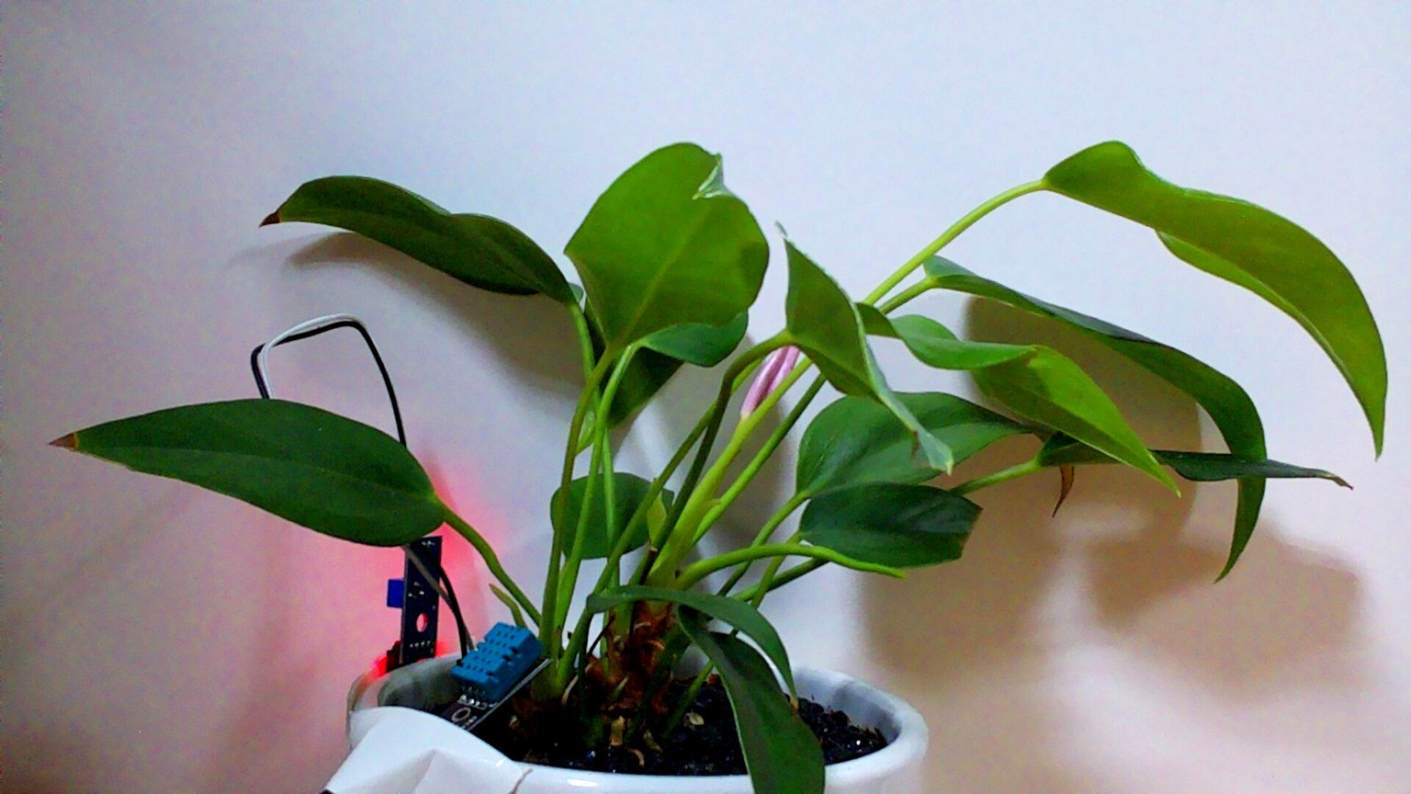
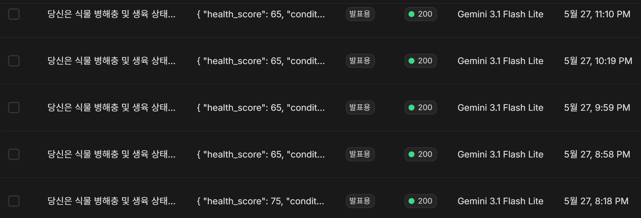
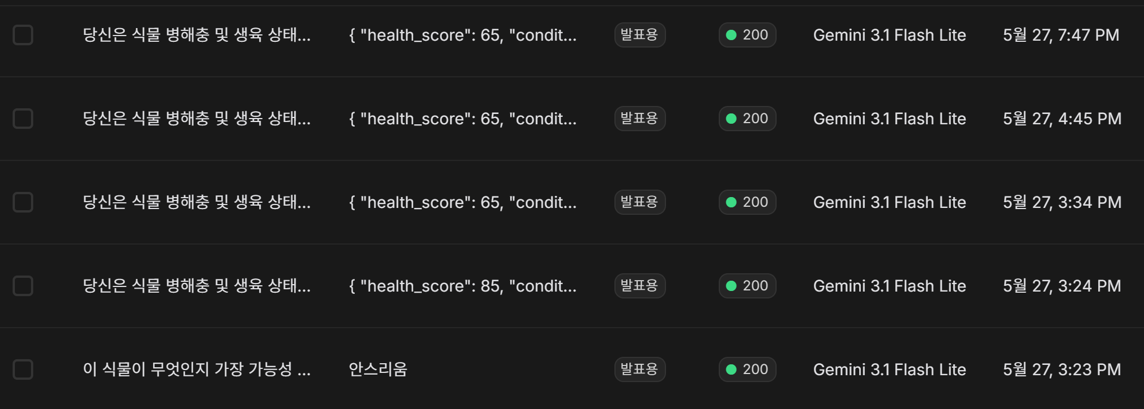

24H Beta Test

